Slide 1
Northcott Game

Slide 2
游戏规则
1. Tom 用黑子，Jerry 用白子
2. 棋子只能在同一行移动，且不可跳跃棋子
3. 棋子无法移动一方输
Winner
白子

Slide 3
1 行 m 列 的棋盘
黑白棋子的相对位置
P
1
N
2
N
3
.....
.....
.....
N
n

Slide 4
2 行 m 列 的棋盘
P
1, 1
N
1, 2

Slide 5
巴氏博弈
P
P
1, 1
2, 2
N
1, 2
N
2, n(n>2)
N
1, 3
P
3, 3
.....
N
N
3, n(n>3)
1, n

Slide 6
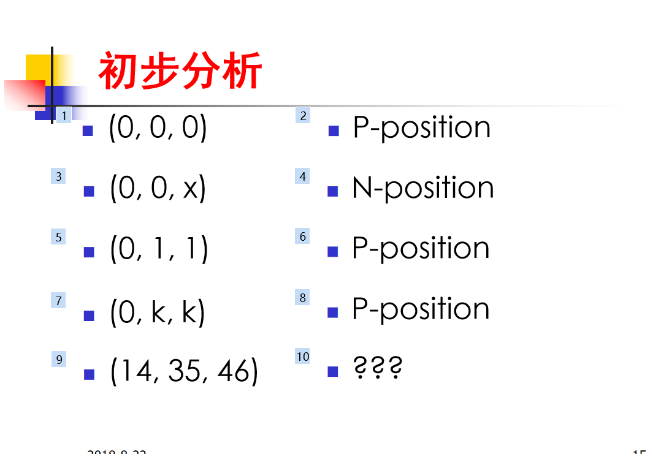
3 行 m 列 的棋盘
P
P
1, 1, 1
0, 0, 0
N
N
1, 1, 2
0, 0, 1
Nim博弈
N
N
1, 2, 1
0, 1, 0
P
P
1, 2, 2
0, 1, 1
.....
.....

Slide 7
大胆假设
C1, C2, C3, C4, C5 ..., Cn (Ci > 0)
P
(C1 - 1) ^ (C2 - 1) ^ (C3 - 1) ^ ... ^ (Cn - 1) == 0
N
(C1 - 1) ^ (C2 - 1) ^ (C3 - 1) ^ ... ^ (Cn - 1) != 0

Slide 8
int main(){
int ans, m, n;
while( scanf("%d %d",&n,&m) != EOF ){
ans = 0;
int i;
for( i=0; i<n; i++ ){
int a, b;
scanf("%d %d", &a, &b);
ans = ans ^ (abs(a-b)-1);
}
//输出
if(ans==0)
printf("BAD LUCK!\n");
else
printf("I WIN!\n");
}
return 0;
}
代码展示

Slide 9
Thanks

